Slide 1
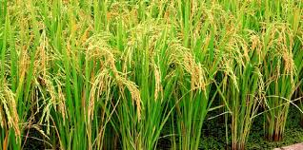
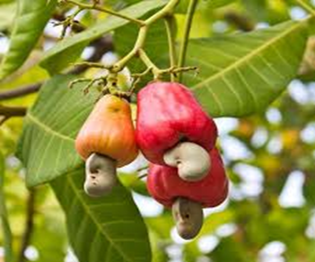
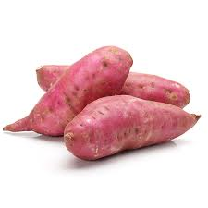
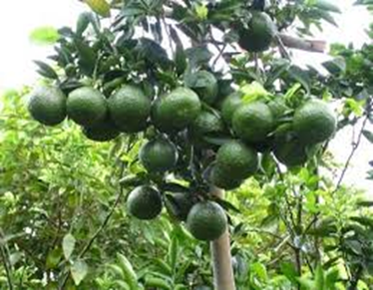
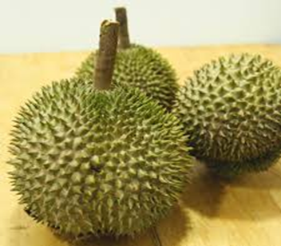
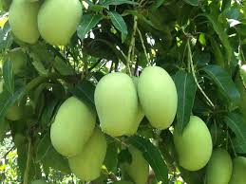
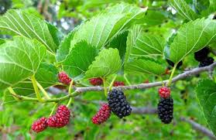
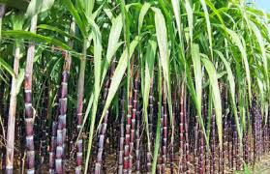
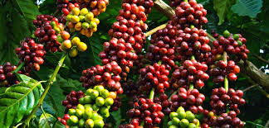
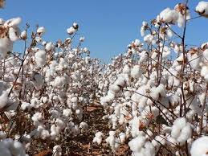
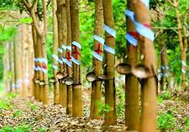
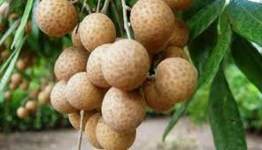
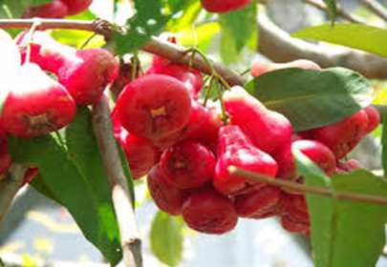
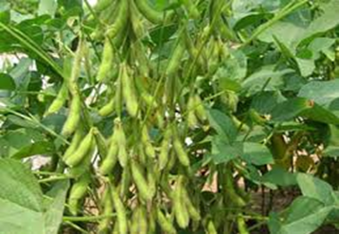
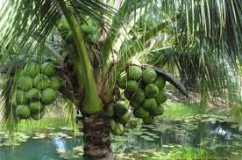
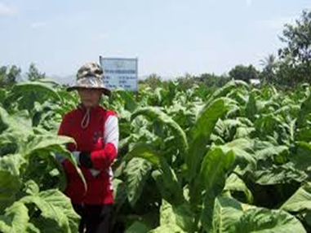

Slide 2
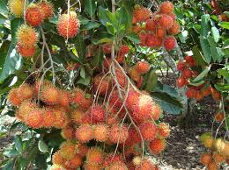
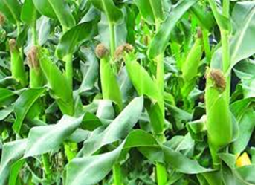
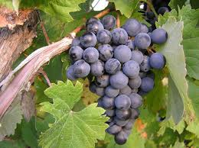
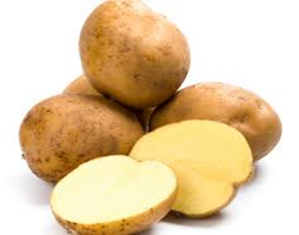
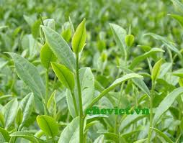
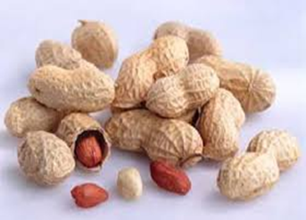
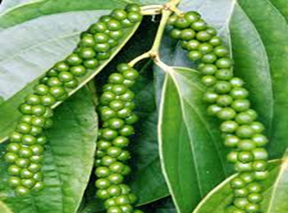
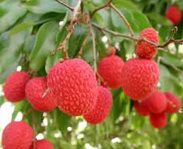
Sắp xếp các loại cây trồng vào 4 nhóm:
Nhóm cây lương thực
Nhóm cây công nghiệp lâu năm
Cây công nghiệp hàng năm
Cây ăn quả

Slide 3






Bài 8
SỰ PHÁT TRIỂN VÀ PHÂN BỐ
NÔNG NGHIỆP
Notes:
.

Slide 4



Trình bày được sự phát triển và phân bố của sản xuất nông nghiệp.
Trình bày và giải thích sự phân bố của các loại cây trồng, vật nuôi..
Đánh giá được ảnh hưởng của phát triển nông nghiệp với môi trường..
MỤC TIÊU
Rèn kĩ năng đọc bản đồ, nhận biết qua tranh ảnh
- Phẩm chất: Chăm chỉ, trách nhiệm…

Slide 5
Nông nghiệp
Ngành trồng trọt
Ngành chăn nuôi
Cây lương thực
Cây công nghiệp
Cây ăn trái
Chăn nuôi trâu, bò
Chăn nuôi lợn
Chăn nuôi gia cầm

Slide 6
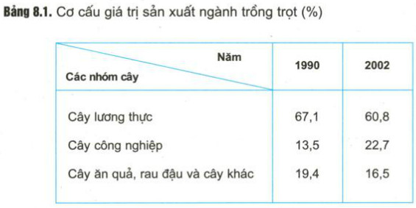
I. Ngành trồng trọt
Nhận xét sự thay đổi tỉ trọng cây lương thực và cây công nghiệp?

Slide 7
Là ngành chính
Đang thay đổi cơ cấu cây trồng:
Tỉ trọng cây lương thực.
Tỉ trọng cây công nghiệp.

Slide 8
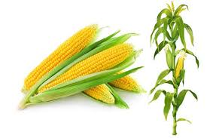
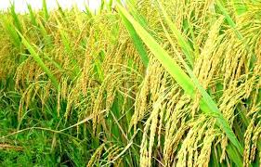
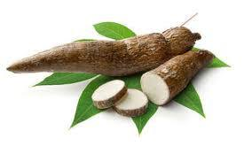
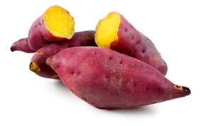
1. Cây lương thực
- Gồm:

Slide 9
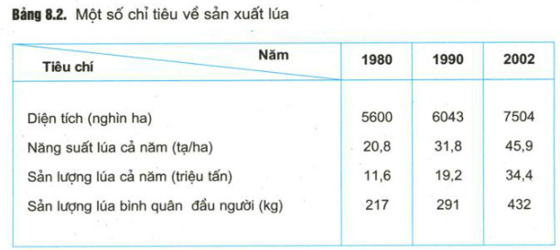
2018
7570
58,1
43,9
579
Nhận xét diện tích, năng suất và sản lượng lúa cả năm thời kì 1980 – 2018
Năng suất và sản lượng tăng liên tục
Tại sao năng suất lúa lại tăng nhiều?

Slide 10
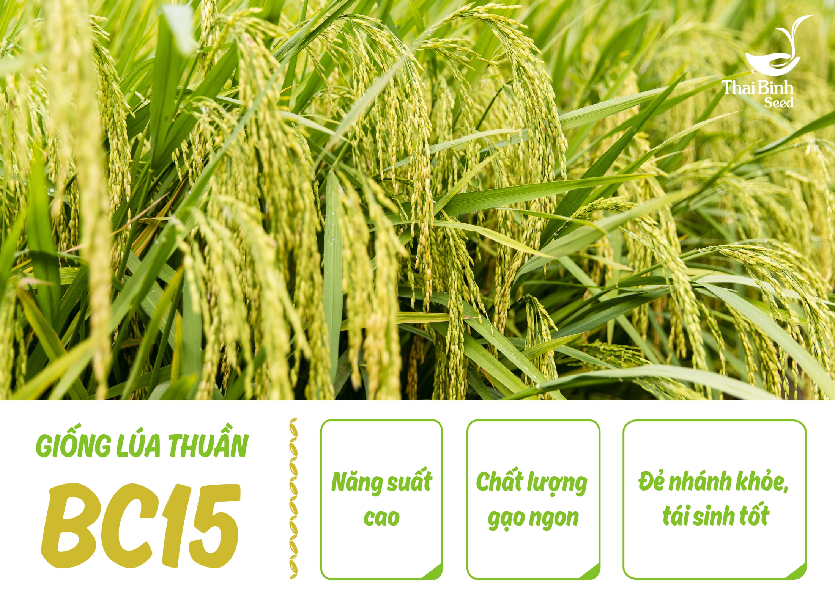
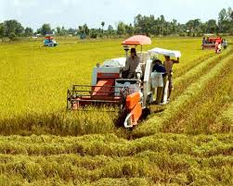

Slide 11
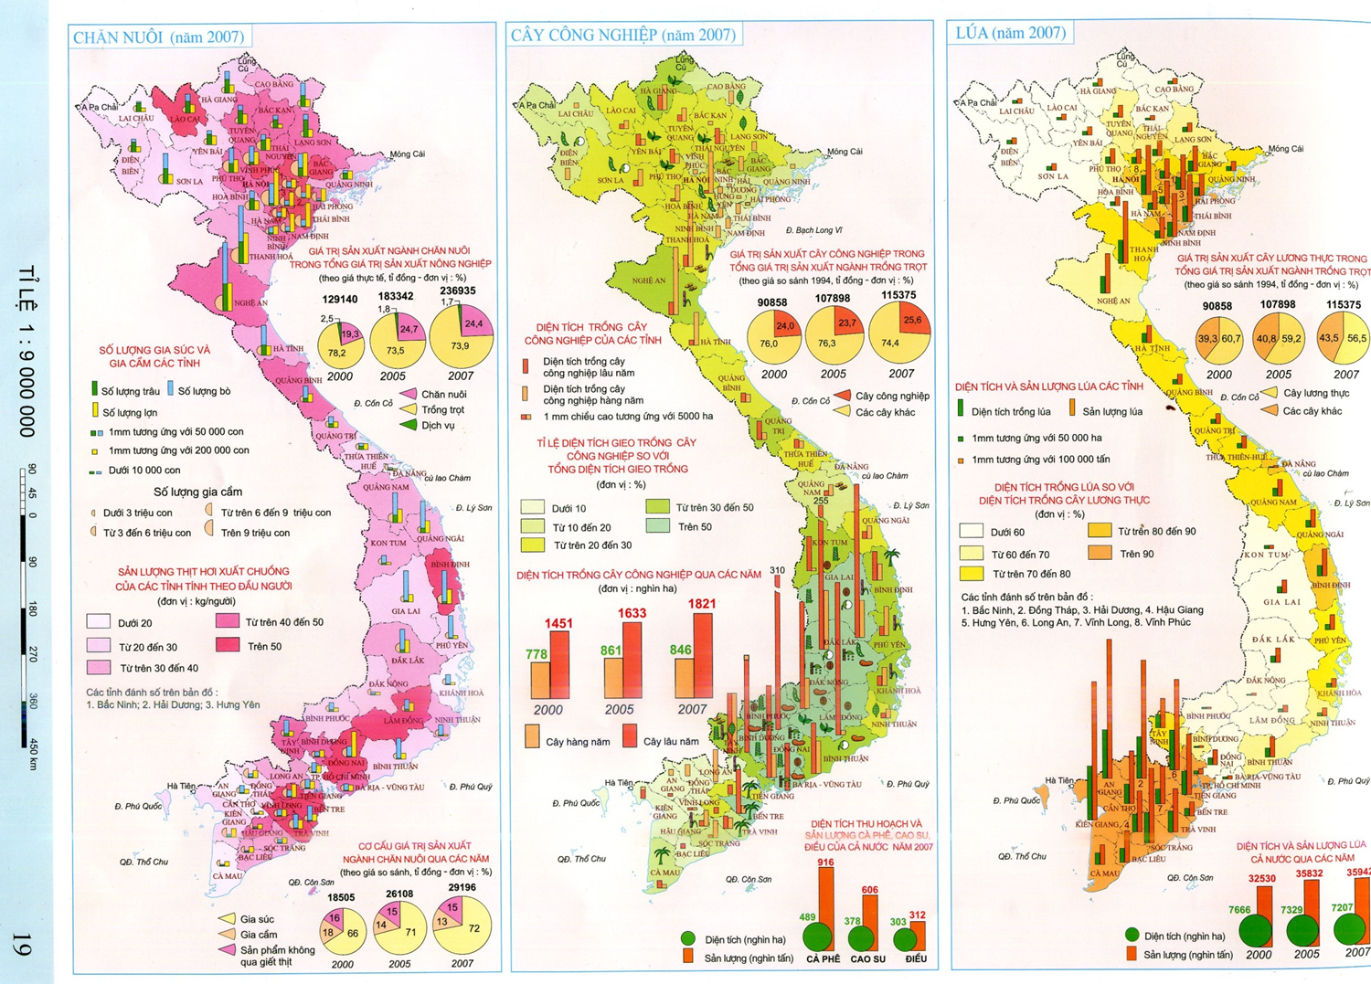
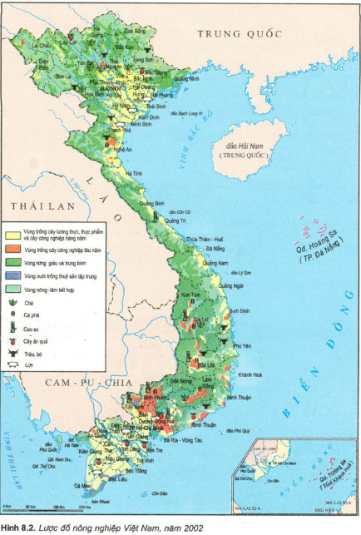
Xác định vùng có diện tích và sản lượng lúa nhiều nhất cả nước.
Hai vùng trọng điểm lúa là ĐB.S.Hồng và ĐB.S.Cửu Long

Slide 12
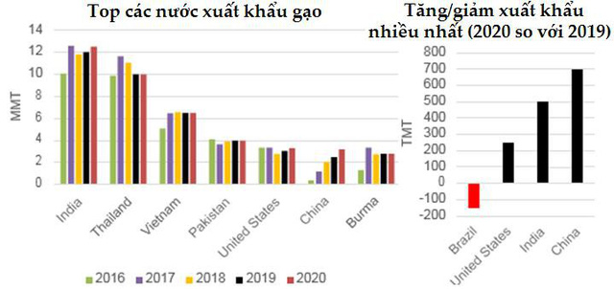
VN là nước xuất khẩu gạo lớn thứ 3 trên thế giới

Slide 13
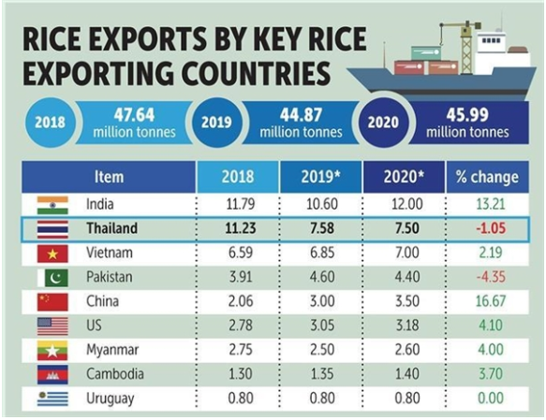

Slide 14
2. Cây công nghiệp
Gồm
Cây CN lâu năm
Cà phê, Cao su, Hồ tiêu, Điều, Dừa, Chè
Cây CN hàng năm
Lạc, Đậu tương, Mía, Bông, Dâu tằm, Thuốc lá

Slide 15
Ý nghĩa:
Cung cấp nguyên liệu cho công nghiệp chế biến và xuất khẩu.
Phá thế độc canh cây lúa.
Tận dụng tài nguyên.
Bảo vệ môi trường.

Slide 16
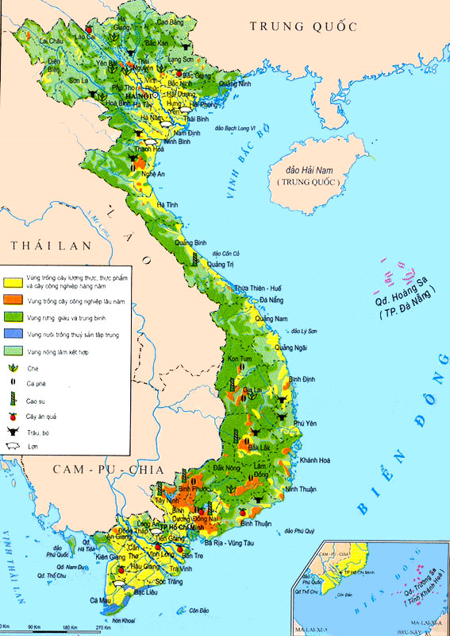

Slide 17
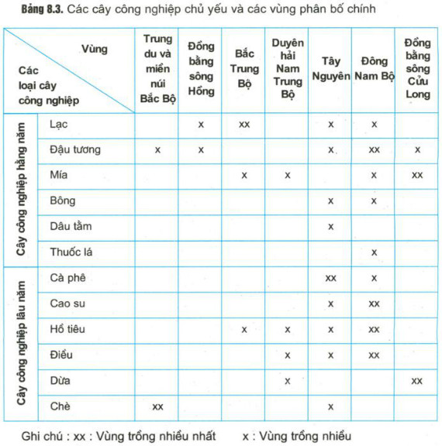
Phân bố:
Tập trung nhiều ở Tây Nguyên và Đông Nam Bộ.
Nêu sự phân bố các cây công nghiệp?

Slide 18
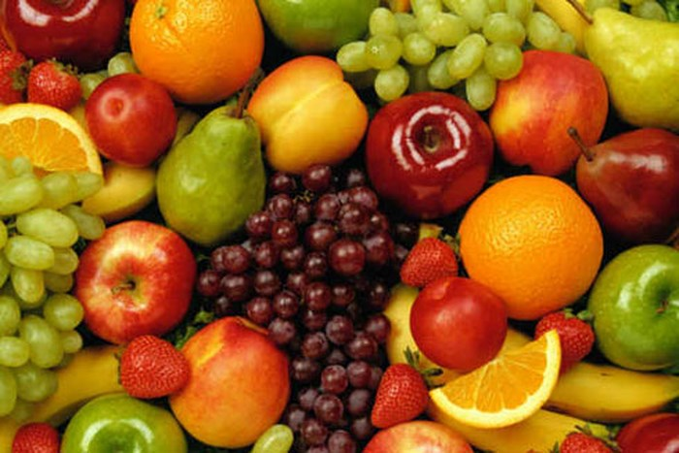
3. Cây ăn quả
Trồng nhiều ở ĐB.S. Cửu Long và Đông Nam Bộ.

Slide 19
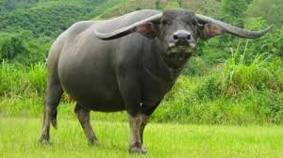
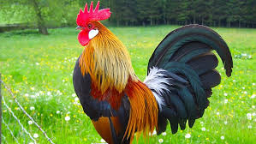
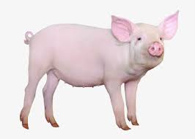
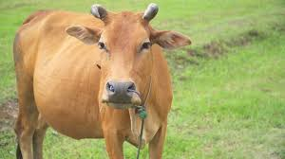
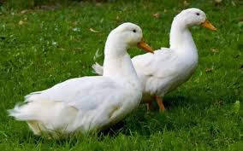
II. Ngành chăn nuôi
Dựa vào giá trị sản xuất ngành chăn nuôi trong tổng giá trị sản xuất nông nghiệp, Atlat trang 19, cho biết ngành chăn nuôi chiếm tỉ trọng như thế nào?
Chăn nuôi chiếm tỉ trọng nhỏ trong nông nghiệp.
Hình thức chăn nuôi công nghiệp được mở rộng.

Slide 20


1. Chăn nuôi trâu, bò
4 triệu con (2002)
5,8 triệu con (2018)
3 triệu con (2002)
2,4 triệu con (2018)
Duyên hải Nam Trung Bộ
Bò sữa phát triển ở ven các TP.
Trung du và miền núi Bắc Bộ
Duyên hải Nam Trung Bộ

Slide 21
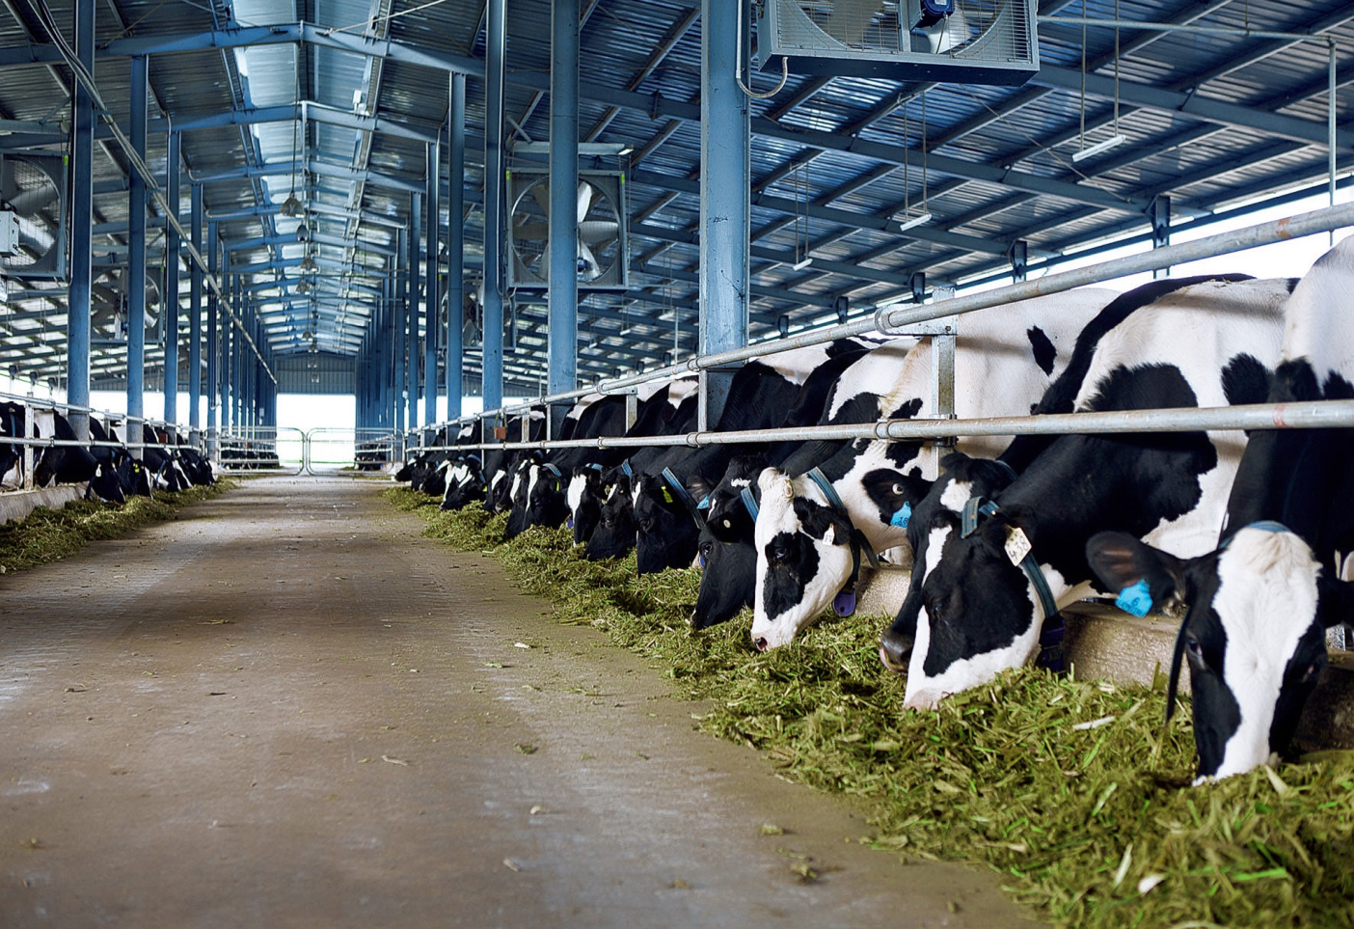
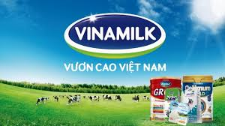
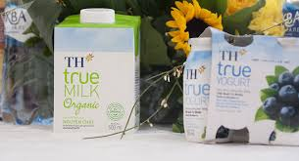
Kể tên một số hãng sữa bò ở Việt Nam?

Slide 22


2. Chăn nuôi lợn
23 triệu con (2002)
28,2 triệu con (2018)
ĐB.S. Hồng
ĐB.S. Cửu Long

Slide 23

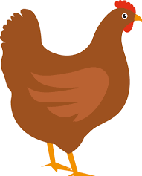
3. Chăn nuôi gia cầm.
230 triệu con (2002)
409 triệu con (2018)
Đồng bằng

Slide 24
Củng cố
Nông nghiệp gồm các ngành nào?
Ngành trồng trọt gồm những nhóm cây nào? Cây lương thực chính là cây gì?
Kể tên một số cây công nghiệp lâu năm?
Chè, cao su được trồng nhiều nhất ở đâu?
Dừa được trồng nhiều nhất ở đâu?
Ngành chăn nuôi gồm các con nào?
Trâu, bò được nuôi nhiều ở đâu?
Lợn được nuôi nhiều ở đâu?

